Slide 1

너를 위한 탐색적 분석(EDA)
강사 : 쿵스보이 (얼짱 뮤지션)

Slide 2




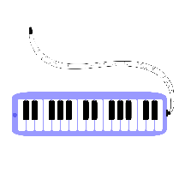



차 례
001
EDA의 이해
002

Slide 3
1
탐색적 분석(EDA)
001 EDA란?
002
003

Slide 4



EDA(Exploratory Data Analysis)
탐색적 데이터 분석이란?
탐색적 데이터 분석(EDA)’은 우리가 존재한다고 믿는 것들은 물론이고 존재하지 않는다고 믿는 것들을 발견하려는 태도, 유연성, 그리고 자발성이다. - 존 튜키 (도서 Doing Data Science 중)
탐색적 데이터 분석이란 벨 연구소의 수학자 존 튜키가 제안한 데이터 분석 방법으로 통계적 가설 검정 등에 의존한 기존 통계학으로는 새롭게 나오는 많은 양의 데이터의 핵심 의미를 파악하는 데 어려움이 있다고 생각하여 이를 보완한 탐색적 데이터 분석을 도입

Slide 5
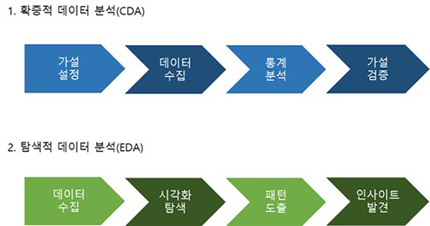
CDA 와 EDA 차이
추론통계 – 수집한 데이터를 이용하여 추론 예측하는 통계 기법으로 신뢰구간 추정, 유의성 검정 기법 등을 이용함
기술통계 – 수집한 데이터를 요약 묘사 설명하는 통계 기법으로 데이터의 대푯값, 분포 등을 이용함
Notes:
https://post-blog.insilicogen.com/blog/361

Slide 6
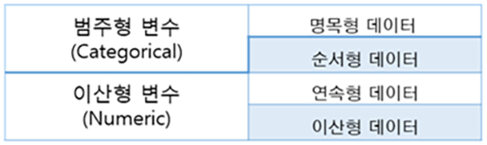
탐색적 분석 순서
전체적 데이터
살펴보기
2) 이상치 분석
3)속성간의 관계 분석
데이터 항목의 개수, 속성 목록, NAN 값, 각 속성이 가지는 데이터형 등을 확인
데이터 가공 과정에서 데이터의 오류나 누락이 없는지 데이터의 head와 tail을 확인
개별 데이터를 관찰하여 전체적인 추세와 특이사항을 관찰
대부분 시각화를 통한 데이터의 통계지표 활용
Notes:
https://post-blog.insilicogen.com/blog/361

Slide 7
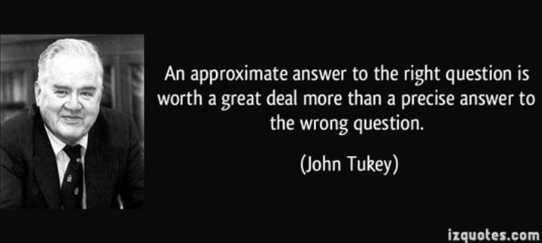
존 튜키의 EDA.
'탐색적 데이터 분석(EDA)‘은
우리가 존재한다고 믿는 것들은 물론이고
존재하지 않는다고 믿는 것들을 발견하려는
태도, 유연성, 그리고 자발성이다.
​
존 튜키 (도서 Doing Data Science 중)
Notes:
https://post-blog.insilicogen.com/blog/361

